Slide 1


UNIVERSIDAD AUTÓNOMA DEL ESTADO DE MÉXICO
CENTRO UNIVERSITARIO UAEM AMECAMECA
ORGANIZACIÓN INTERNACIONAL PARA LA NORMALIZACIÓN (ISO)
Por: Dra. Guadalupe Melchor Díaz
Unidad de Aprendizaje: Normatividad en los servicios de Alimentación
Programa de educación: Licenciatura en Nutrición Créditos institucionales: 5
Septiembre 2018

Slide 2

GUIÓN EXPLICATIVO PARA EL EMPLEO DEL PRESENTE MATERIAL
La mayor parte de las transparencias ponen de relieve los temas principales de los contenidos en las “notas resumidas”. En tanto que las ayudas visuales sirven para ilustrar las exposiciones. Al comienzo de la sesión de trabajo, se entregara a los estudiantes los impresos de las transparencias que serán utilizadas.

Slide 3

OBJETIVOS
Analizar las principales características y requisitos de la ISO que se relaciona en el proceso de servicios de alimentación.
Reconocer la importancia de la evolución de la norma ISO 9001.

Slide 4


ORGANIZACIÓN INTERNACIONAL PARA LA NORMALIZACIÓN (ISO)
Es una organización no gubernamental establecida en 1947.
Se identifica alrededor del mundo como la organización internacional de estándares.

Slide 5


El desarrollo de regularización y las actividades relacionados en el mundo con miras a facilitar el intercambio internacional de géneros y servicios.
ISO PROMUEVE

Slide 6
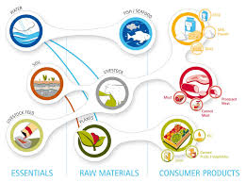

La cooperación entre países en vías de desarrollo en las esferas intelectuales, actividades científicas, tecnológicas y económicas.
ISO PROMUEVE

Slide 7



LA ORGANIZACIÓN INTERNACIONAL PARA LA NORMALIZACIÒN
Produce acuerdos internacionales que se publican como normas internacionales.

Slide 8


ISO 9000 (Control de procedimientos)
Se crearon en 1987 por la normalización ISO de la Comunidad Europea.

Slide 9


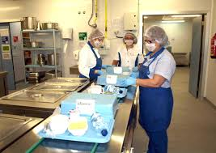
Estandarizar la forma de hacer las cosas en cuanto a los sistemas de aseguramiento de calidad de las compañías.
ISO 9000 tiene como objetivo principal:

Slide 10


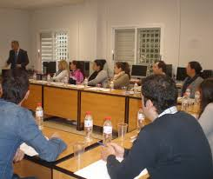
Busca promover el desarrollo de la estandarización y actividades relacionadas a nivel mundial con la visión de facilitar el intercambio internacional de bienes y servicios.
ISO 9000 tiene como objetivo principal:

Slide 11



Desarrollar la cooperación en la esfera intelectual, científica, tecnológica y de la actividad económica.
ISO 9000 tiene como objetivo principal:

Slide 12


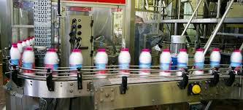
GRUPO DE NORMAS ISO 9000
ISO 9000: Guías de selección y uso de normas de aseguramiento de calidad.
ISO 9001: Modelo para el aseguramiento de la
calidad en el diseño, desarrollo, producción y servicio pos venta.

Slide 13



GRUPO DE NORMAS ISO 9000
ISO 9002: Modelo para el aseguramiento de la calidad en la producción, instalación y servicio posventa.
ISO 9003: Modelo para el aseguramiento de la calidad en la inspección y los ensayos finales.

Slide 14

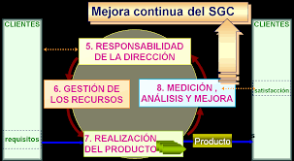

GRUPO DE NORMAS ISO 9000
ISO 9004: Guías para la gestión de la calidad y elementos de sistemas de calidad.

Slide 15


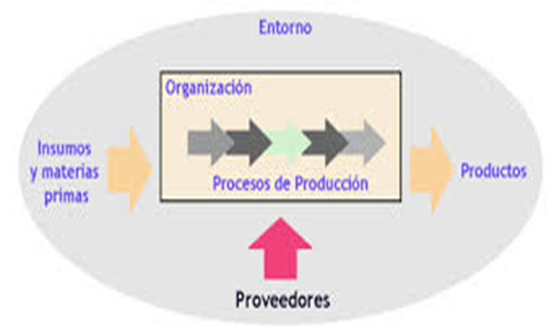
Es la base del sistema de gestión de la calidad.
Se centra en todos los elementos de administración de calidad con los que una empresa debe contar.
Es un modelo para el aseguramiento de la calidad en el diseño y desarrollo de la producción, la instalación y el servicio posventa.
ISO 9001

Slide 16


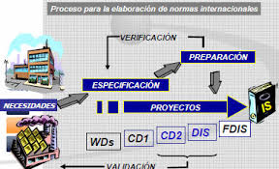
Proporciona controles de diseño efectivos, que simplifican las tareas.
Mejorar las actividades de verificación.
Asignar personal adiestrado y con conocimiento para realizar las actividades de verificación.
Beneficios de la norma ISO 9001

Slide 17
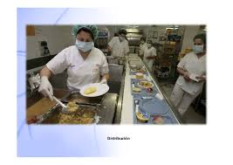
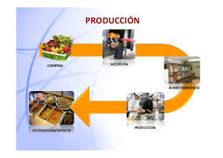

Tiene aplicación en aquellas compañías que diseñan, fabrican y dan servicios sobre sus productos.
Establece los requisitos para las diferentes áreas de un sistema de calidad.
Beneficios de la norma ISO 9001

Slide 18




Esta norma especifica los requisitos del sistema de gestión de la calidad de una organización desde la perspectiva de demostrar su capacidad para satisfacer las necesidades de los clientes.
ISO 9001:2000

Slide 19
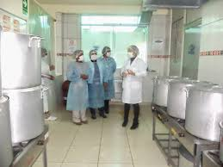

Promueve la aplicación de un sistema basado en procesos dentro de la organización.
Introduce el concepto de mejora continua para estimular su eficacia.
ISO 9001:2000
La nueva norma ISO 9001:2000 contiene requisitos adicionales a las antiguas normas (ISO 9001, ISO 9002 e ISO 9003 del año 1994) a las cuales sustituye.

Slide 20



Estructura en puntos claros para la compresión y cumplimiento de sus requisitos.
Abarca las principales áreas de la organización.
ISO 9001:2000

Slide 21



Es compatible con otros sistemas.
Mide la satisfacción del usuario de producto y del consumir de alimentos, bebidas, etc.
ISO 9001:2000

Slide 22




Se basa en el cumplimiento de un sistema de gestión de la calidad centrado en los elementos de administración y optimización con los que cuenta una empresa.
ISO 9001:2008

Slide 23


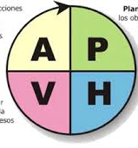
Promueve un enfoque basado en procesos que busca aumentar de forma constante la satisfacción del cliente.
ISO 9001:2008
Los procesos son diferentes en cada empresa, pero en términos generales, todos se pueden analizar bajo la metodología PHVA (Planificar, Hacer, Verificar, Actuar).

Slide 24


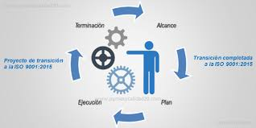
Verificar su capacidad para proveer productos y servicios que atiendan las necesidades de sus clientes.
Verifican requisitos legales y reglamentarios aplicables para poder aumentar las satisfacción del cliente mediante mejoras de proceso y evaluación de la conformidad.
ISO 9001:2015

Slide 25


Principios de Gestión de la Calidad (ISO 9001:2015)
Alcance
Referencia normativas
Términos y definiciones
Contexto de la organización
Liderazgo
Planificación
Soporte
Operación
Evaluación del desempeño
Mejora

Slide 26


Beneficios de la ISO 9001:2015
Prácticas aceptadas y reconocidas internacionalmente para la gestión de la calidad.
Lenguaje común para trabajar con clientes y proveedores en todo el mundo.

Slide 27
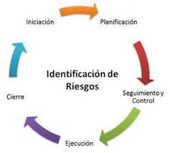

Beneficios de la ISO 9001:2015
Modelo para abordar oportunidades y riesgos de manera estructurada y con sistemática mejorada.
Aprovechar una visión más completa del contexto organizacional que mejora la eficacia del pensamiento basado en riesgo.

Slide 28
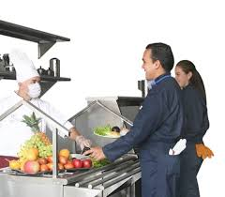

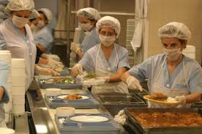
Beneficios de la ISO 9001:2015
Mejora en la gestión del desempeño de los proveedores.
Modelo de excelencia para consumidores, clientes y otras partes interesadas.

Slide 29


Beneficios de la ISO 9001:2015
Mejor alineación entre su sistema de gestión y los objetivos de los negocios más importantes de su organización.
Oportunidad de hacer su sistema de gestión aún más poderoso. Partiendo de la conformidad al desempeño.

Slide 30


Beneficios de la ISO 9001:2015
Mejora de la comunicación sobre calidad ya que su empresa promueve las mejores prácticas y aplica mejoras en toda la cadena de suministro.
Mejora de la calidad de productos, procesos y servicios, aumento de la satisfacción, lealtad y retención de clientes, al mismo tiempo que aumenta la productividad y reduce los costos.

Slide 31



La última actualización de ISO 9001 entra por completo en este 2018.

Slide 32
BIBLIOGRAFÍA
Camisón, Cesar. (2013). La gestión de la calidad por procesos. Técnicas y herramientas de calidad. Pearson, México.
Legault, Guilles. (2016). Alcanzar la calidad total en una empresa de servicios. Trillas, México.
McCann, Ron. (2015). El placer de servicios con calidad. Cómo triunfar en la nueva economía. Pax México.
Olvera Romero, Ileana (2015). El cliente y la calidad en el servicio. Trillas, México.
Salvio Martínez, Fernando. (2015). Manual para iniciarse en la calidad. Trillas, México.

